Slide 1
Pascha w Starym i Nowym Testamencie
Klasa V SP
Dziś jest 09.12.2013
Do wakacji pozostało 200 dni

Slide 2
Święta Opowiadanie, podręcznik str. 65
Janka
Jakuba
Fot. © davros - Fotolia.com
Fot. © Elena Moiseeva - Fotolia.com

Slide 3
Pascha Film Mojżesz od 1.10.00 do 1.20.00

Slide 4
Pascha to…? Karty pracy str. 24, ćwicz. 2
Fot © Erica Guilane-Nachez - Fotolia.com

Slide 5
Pascha to dla: Znajdź podobieństwa i różnice. Karty pracy, str. 25, ćwicz 3
Janka
Jakuba
Wyzwolenie z niewoli grzechu
Wyzwolenie z niewoli egipskiej
Fot. © Glen Jones - Fotolia.com
Fot © Erica Guilane-Nachez - Fotolia.com

Slide 6
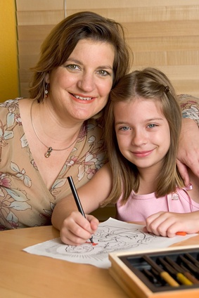
Porównajmy pracę z poprawnymi odpowiedziami
Fot. © Lisa F. Young – Fotolia.com

Slide 7
Pesach

Slide 8
Notatka
Dziś dla Żydów Pascha to święto, w czasie którego urządza się ucztę rodzinną, na której spożywa się taką kolację, jaką Izraelicie jedli przed wyjściem z Egiptu.
My katolicy, wiemy dziś, że Pascha Starego Testamentu była zapowiedzią Paschy Jezusa Chrystusa. To On przez mękę i śmierć krzyżową, poprzez ofiarę złożoną z Samego Siebie wszedł do chwały nieba, abyśmy my mogli przejść z grzechu do wolności dzieci Bożych. My dzisiaj przechodzimy z grzechu do wolności dzięki ustanowionym prze Pana Jezusa Sakramentom świętym, zwłaszcza przez chrzest i Eucharystię.

